Slide 1

TRƯỜNG TIỂU HỌC HÒA THẠCH B
NHIỆT LIỆT CHÀO MỪNG CÁC THẦY CÔ VỀ DỰ GIỜ, THĂM LỚP
Giáo viên: Nguyễn Thị Huế

Slide 2



Slide 3















Slide 4

Trò chơi sẽ có 3 câu hỏi trắc nghiệm. Khi cô đưa ra câu hỏi.Các con có 5 giây để suy nghĩ, lựa chọn đáp án. Khi có tín hiệu trả lời: Nếu chọn ĐÈN ĐỎ thì cánh tay đứng yên, ĐÈN XANH cánh tay quanh nhanh, ĐÈN VÀNG cánh tay quay chậm .

Slide 5






Phân số bằng phân số $\frac{2 }{3}$ là:
$$\frac{4}{3}$$
$$\frac{4}{6}$$
$$\frac{2}{6}$$

Slide 6
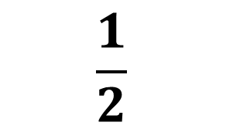



Phân số bằng phân số $\frac{5}{10 }$ là:
$$\frac{1}{2}$$
$$\frac{1}{10}$$
$$\frac{0}{5}$$

Slide 7




Phân số bằng phân số $\frac{1}{3}$ là:
$$\frac{6}{8}$$
$$\frac{9}{3}$$
$$\frac{3}{9}$$

Slide 9

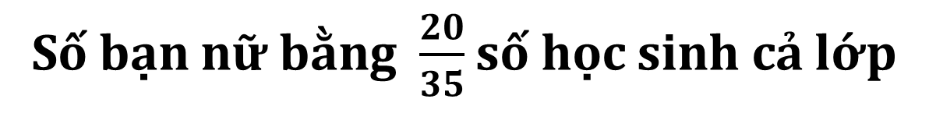
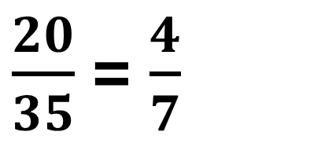
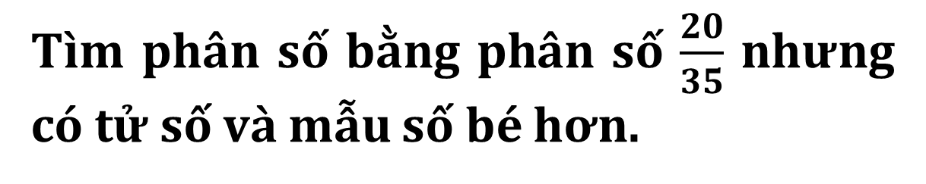
Lớp mình có 35 bạn, trong đó có 20 bạn nữ. Viết phân số chỉ số phần số bạn nữ so với số bạn cả lớp.
Số bạn nữ bằng $\frac{20}{35}$ số học sinh cả lớp
Tìm phân số bằng phân số $\frac{20}{35}$ nhưng có tử số và mẫu số bé hơn.
$\frac{20}{35}$ = $\frac{4}{7}$

Slide 10
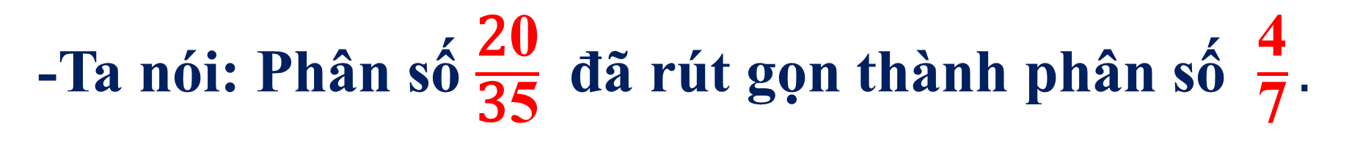
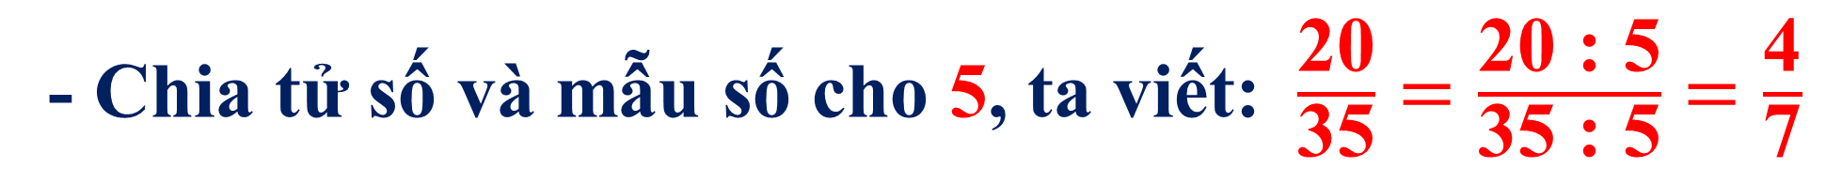
Rút gọn phân số là tìm phân số mới bằng phân số ban đầu nhưng có tử số và mẫu số bé hơn.
- Nhận xét: 20 và 35 cùng chia hết cho 5.
- Chia tử số và mẫu số cho 5, ta viết: $\frac{\text{20}}{\text{35}}=\frac{\text{20}\text{ : 5}}{\text{35}\text{ : 5}}=\frac{\text{4}}{\text{7}}$
-Ta nói: Phân số$\frac{\text{2}\text{0}}{\text{3}\text{5}}$ đã rút gọn thành phân số $\frac{\text{4}}{\text{7}}.$

Slide 11
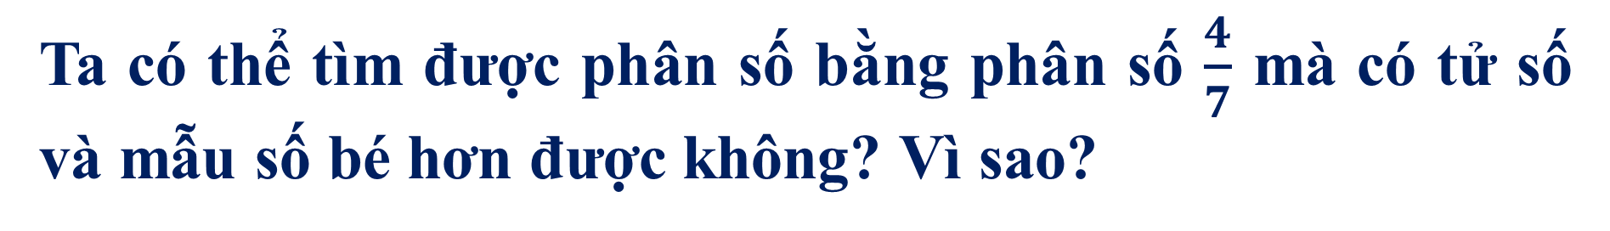
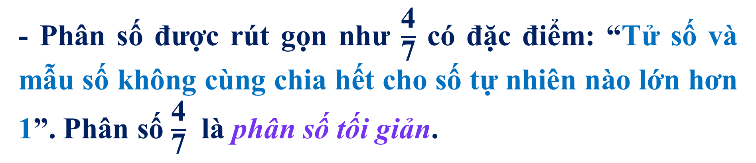
Ta có thể tìm được phân số bằng phân số $\frac{4}{7}$ mà có tử số và mẫu số bé hơn được không? Vì sao?
- Phân số được rút gọn như $\frac{\text{4}}{\text{7}}$ có đặc điểm: “Tử số và mẫu số không cùng chia hết cho số tự nhiên nào lớn hơn 1”. Phân số $\frac{\text{4}}{\text{7}}$ là phân số tối giản.

Slide 12
Muốn rút gọn phân số:
- Bước 1: Ta phải xét xem tử số và mẫu số của phân số đó cùng chia hết cho số tự nhiên nào.
- Bước 2 :Chia tử số và mẫu số của phân số cho số tự nhiên đó
- Khi rút gọn phân số, ta phải rút gọn đến phân số tối giản.

Slide 13
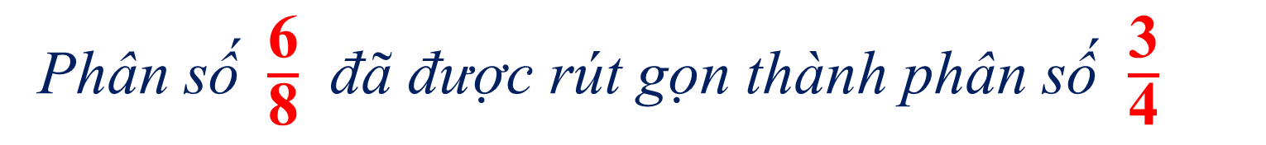
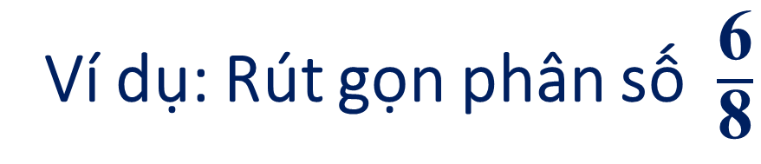
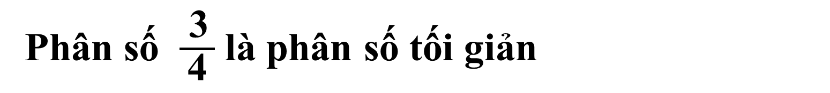
Ví dụ: Rút gọn phân số $\frac{\text{6}}{\text{8}}$
Phân số $\frac{\text{6}}{\text{8}}$ đã được rút gọn thành phân số $\frac{\text{3}}{\text{4}}$
Phân số $\frac{ \text{3} }{\text{4}}$ là phân số tối giản

Slide 14



Slide 15
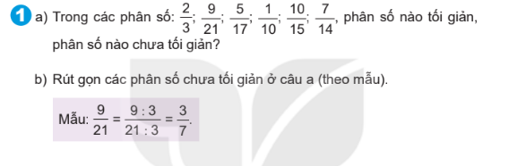

Slide 16
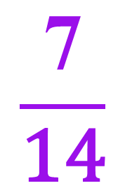

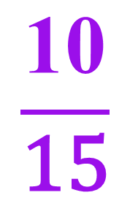
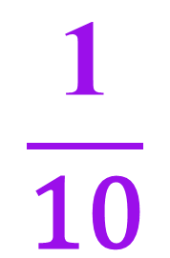
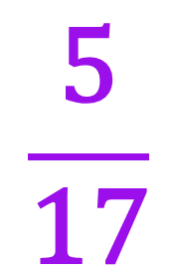
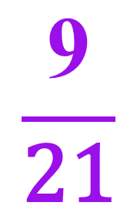
Bài 1: a) Trong các phân số
$$\frac{\text{2}}{\text{3}}$$
$$\frac{\text{9}}{\text{21}}$$
$$\frac{\text{5}}{\text{17}}$$
$$\frac{\text{1}}{\text{10}}$$
$$\frac{\text{10}}{\text{15}}$$
$$\frac{\text{7}}{\text{14}}$$
Phân số tối giản
Phân số chưa tối giản

Slide 17



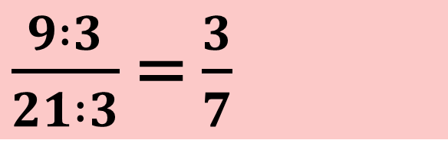

b) Rút gọn các phân số chưa tối giản ở câu a (theo mẫu)
$$\frac{9}{21}; \frac{10}{15}; \frac{7}{14}$$
Mẫu: $\frac{9}{21}$ =
$\frac{9 :3}{21 :3}$ = $\frac{3}{7}$
Mẫu: $\frac{9}{21}$ =
$\frac{3}{7}$

Slide 18
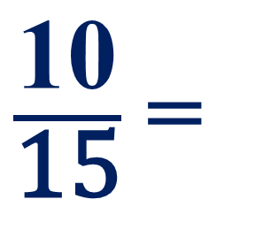


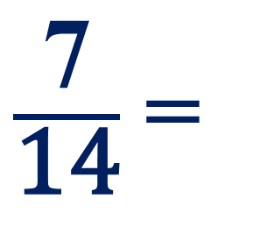
b) Rút gọn các phân số chưa tối giản ở câu a (theo mẫu)
$$\frac{\text{1}}{\text{2}}$$
$\frac{\text{10}}{\text{15}}$ =
$$\frac{\text{2}}{\text{3}}$$
$\frac{\text{7}}{\text{14}}$ =

Slide 19
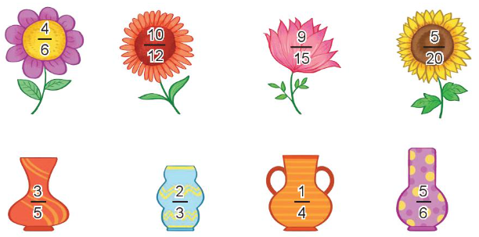
Bài 2: Rút gọn mỗi phân số ghi ở bông hoa được phân số nào ghi ở lọ hoa?

Slide 20



Slide 21
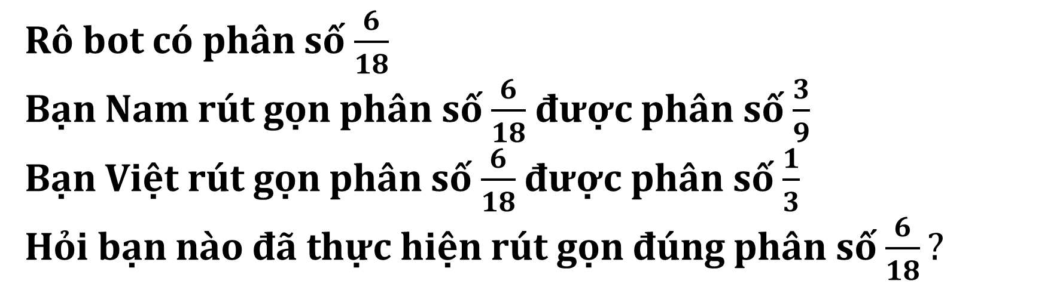
Rô bot có phân số $\frac{6}{18}$
Bạn Nam rút gọn phân số $\frac{6}{18}$ được phân số $\frac{3}{9}$
Bạn Việt rút gọn phân số $\frac{6}{18}$ được phân số $\frac{1}{3}$
Hỏi bạn nào đã thực hiện rút gọn đúng phân số $\frac{6}{18}?$

Slide 22


